Slide 1







Lina
L
L
S
V
N
H
K
A
A
J
A
A
N
Z
E
Y
A
S
C
N
Sarah

Slide 2

Léane
L
L
S
V
N
H
K
A
A
J
A
A
N
Z
E
Y
A
S
C
Naïla

Slide 3



Affichages administratifs
A corriger
Brouillon
A distribuer
A rendre
Matériel
collectif
Lecture
Matériel
collectif
Géométrie
Matériel
collectif
Maths
Petit
matériel

Slide 4

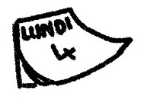





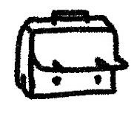
Date
Rang
Courrier
Plantes
Matériel
Ordinateurs
Cartables

Slide 5

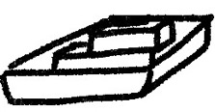


Médiateur
Remplaçant
Bibliothèque
Ateliers
Tableau
Porte

Slide 6
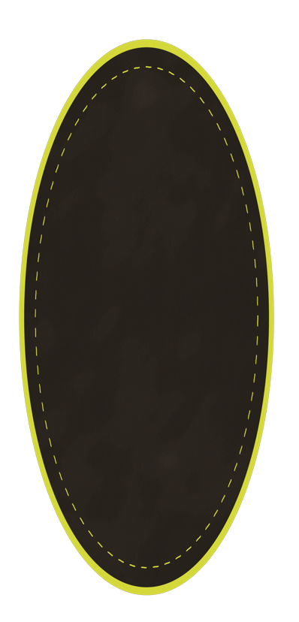
²ciseaux
²feutre$
²colle
²gomme$
²crayon$
²de ²couleur
²crayon$
²de ²couleur
²crayon$
²de ²papier
²crayon$
²de ²papier
²règle$
²règle$
²feutre$
²d’²ardoise
²feutre$
²d’²ardoise

Slide 7

²table
1
²table
2
²table
3
²table
4
²table
5
²table
6

